Slide 1
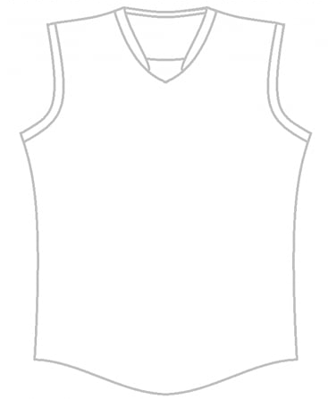
Escala: 1:0,24
diametro sensor=1cm
22
18

Slide 2

FRENTE
ESPALDA
FRENTE
Estos serían con los sensores que ya tenemos.
Agregamos otra placa Arduino, por las dudas
IZQUIERDA
DERECHA

Slide 3
S2
S3
S1

Slide 6
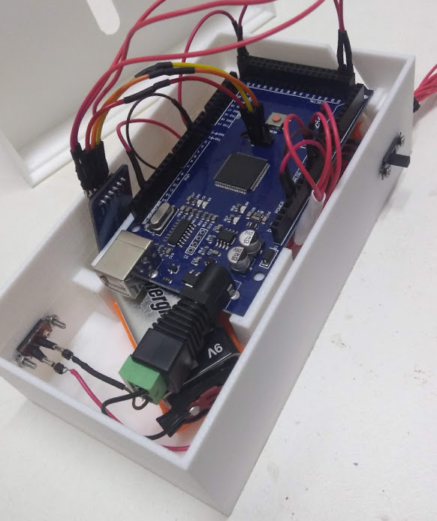
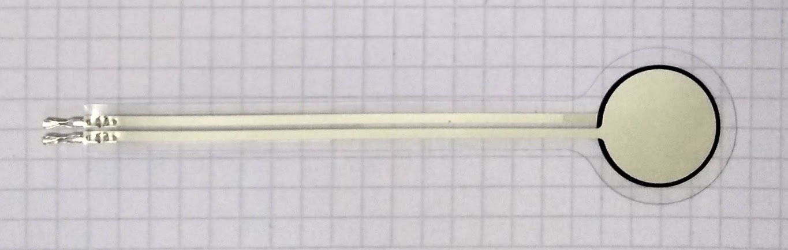
S2
S3
S1

